Slide 1

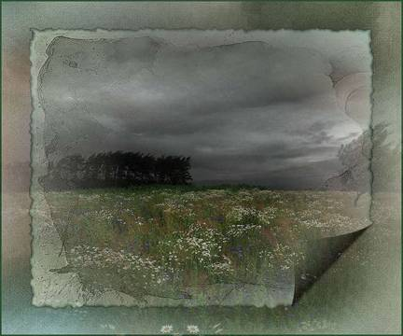
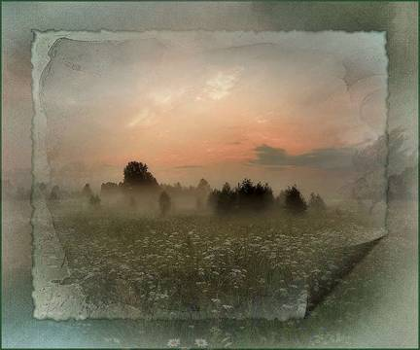
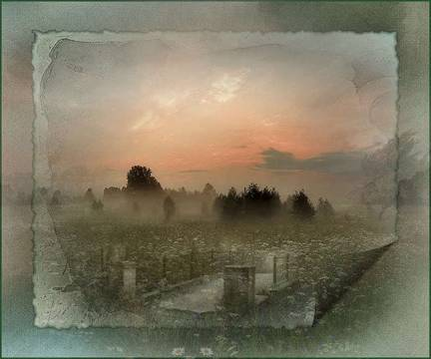
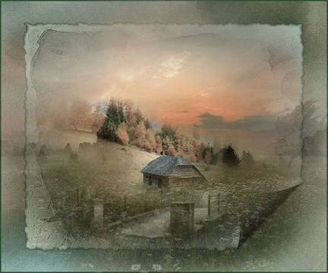
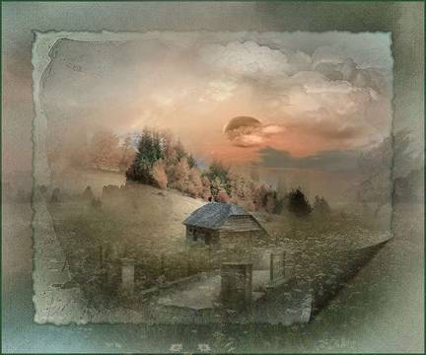
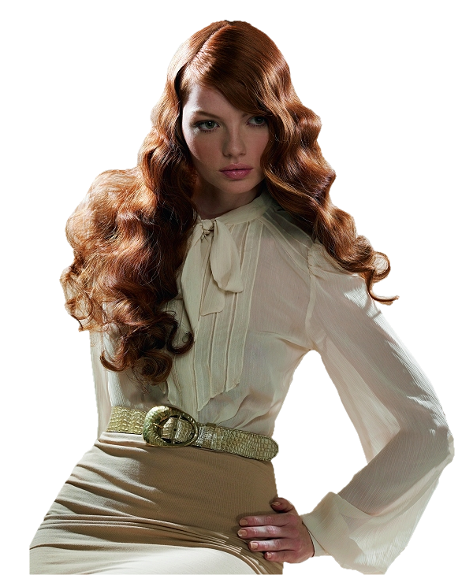

Material - internet
Manipulacion de imagenes, Ines Garet
Audio - Southern Dreamer Michael Hoppe
Tardíamente, en el jardín sombrío,
tardíamente entró una mariposa,
transfigurando en alba milagrosa
el deprimente anochecer de estío.
Y yo,
que voy andando hacia el poniente,
siento llegar maravillosamente,
como esa mariposa, una ilusión;
Y, sedienta de miel y de rocío,
tardíamente en el rosal se posa,
pues ya se deshojó la última rosa
con la primera ráfaga de frío.
Amor Tardio
Difundiendo poesia
Pero en mi otoño de melancolía,
mariposa de amor, al fin del día,
qué tarde llegas a mi corazón...
Jose Angel Buesa
inesgaret@gmail.com

Slide 2







¿Te ha gustado?
Puedes ver más entrando
Aquí
Además puedes recibir powerpoints en tu correo electrónico suscribiéndote aquí:

